Slide 1
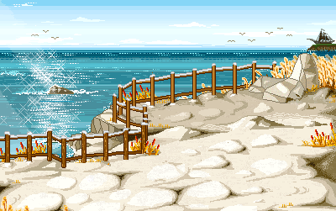

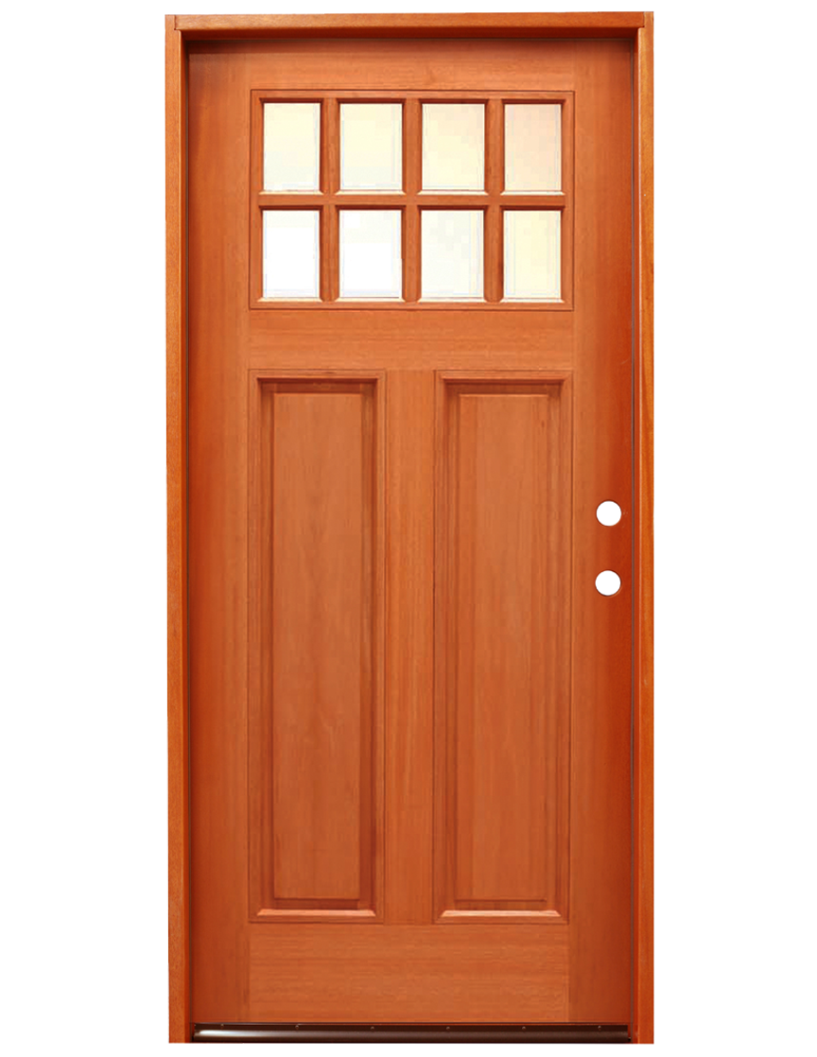










Chào mừng quý thầy cô và các em học sinh đến với tiết âm nhạc

Slide 2




Chuẩn bị đồ dùng học tập

Slide 3

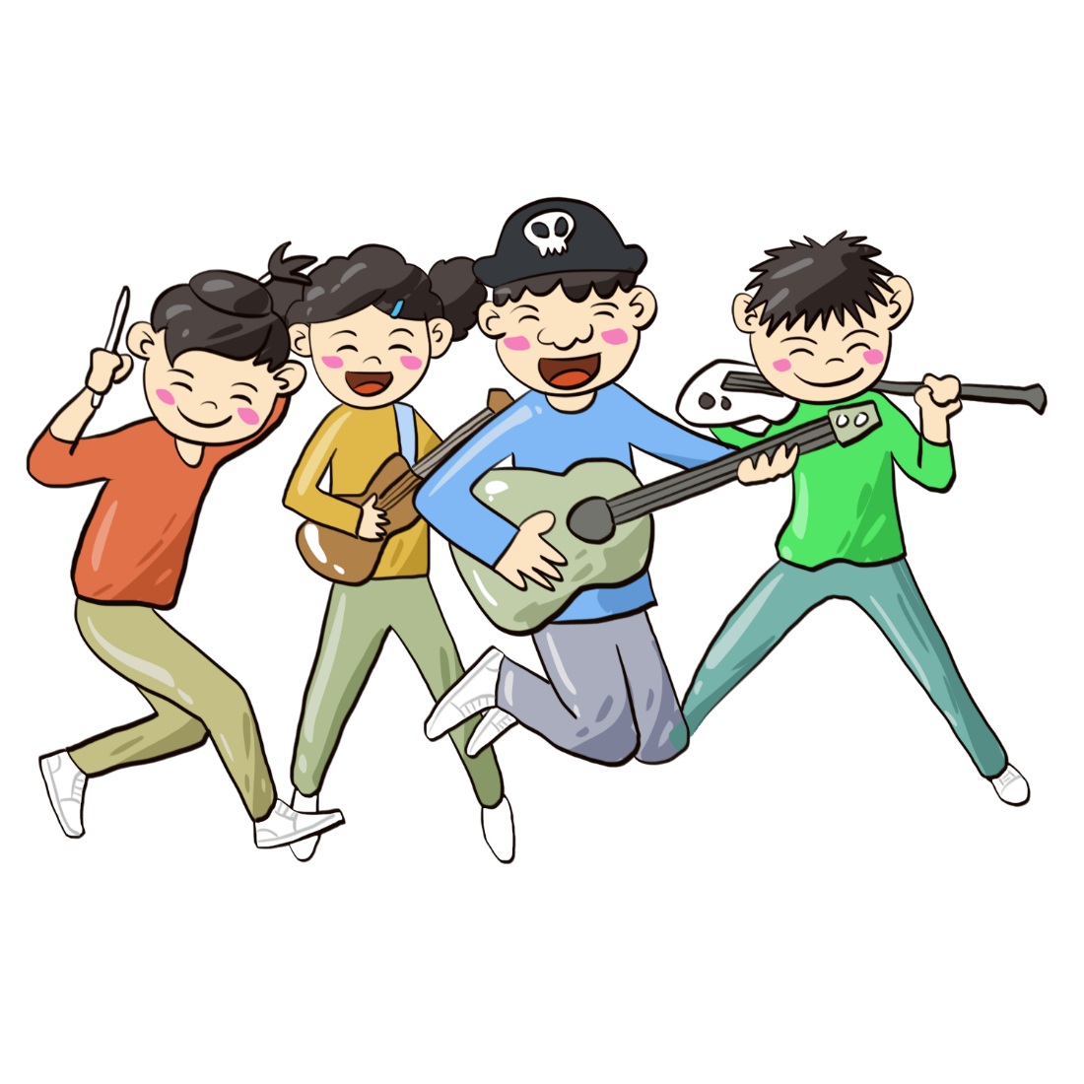
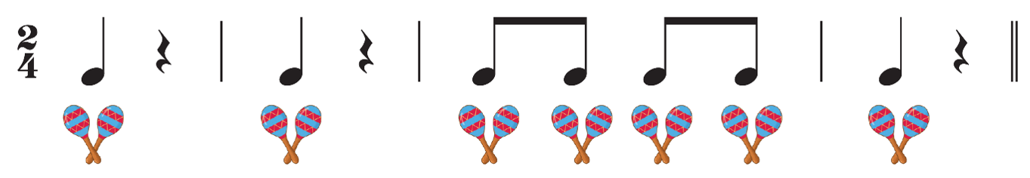
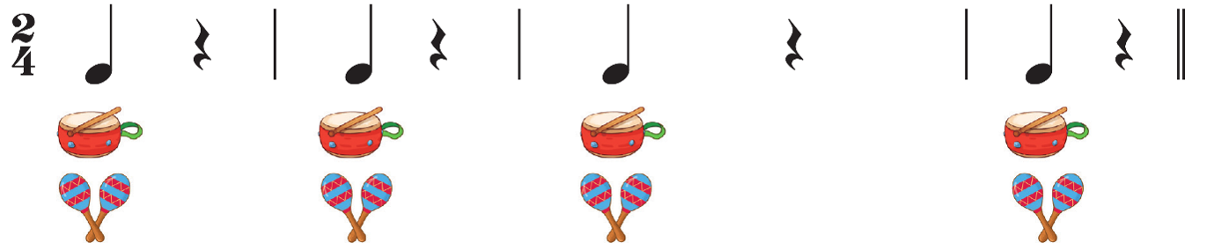
Hoạt động mở đầu
Ban nhạc lớp Ba
Các nhóm/ cặp đôi sẽ gõ nối tiếp tiết tấu
NHÓM 1
NHÓM 2

Slide 4



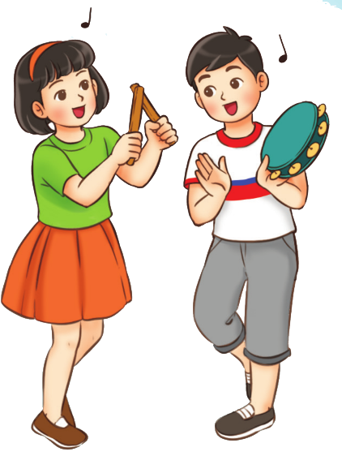
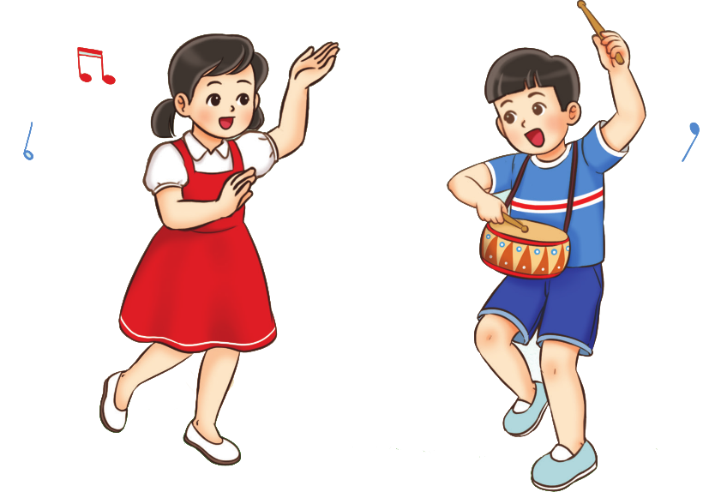
TIẾT 25
THỂ HIỆN CÁC HÌNH TIẾT TẤU BẰNG NHẠC CỤ GÕ

Slide 5
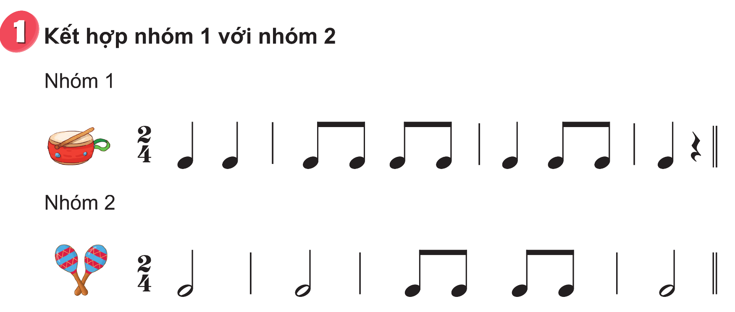


NỘI DUNG NHẠC CỤ THỂ HIỆN CÁC HÌNH TIẾT TẤU BẰNG NHẠC CỤ GÕ
HOẠT ĐỘNG THỰC HÀNH LUYỆN TẬP
Nghe gõ mẫu cảm nhận âm sắc sau đó từng nhóm luyện tập

Slide 6

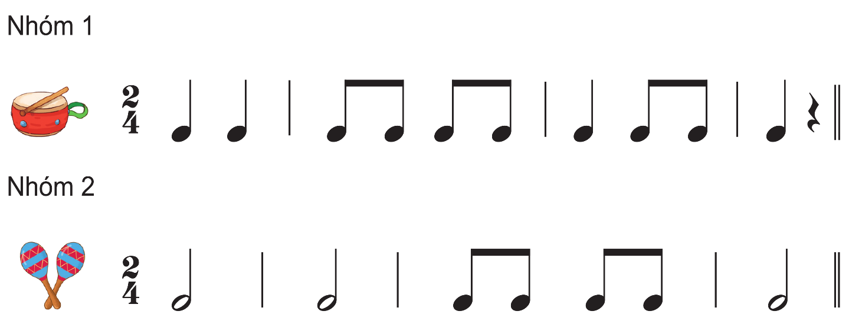
2 nhóm thể hiện hòa vào cũng như nối tiếp , nêu cảm nhận về nhạc cụ của nhóm mình so sánh với âm sắc nhạc cụ của nhóm bạn
Các chất liệu bằng: nhựa, gỗ, kim loại, mặt da,...
Âm lượng: độ to nhỏ của âm thanh.
Âm sắc: êm nhẹ hay vang chói

Slide 7
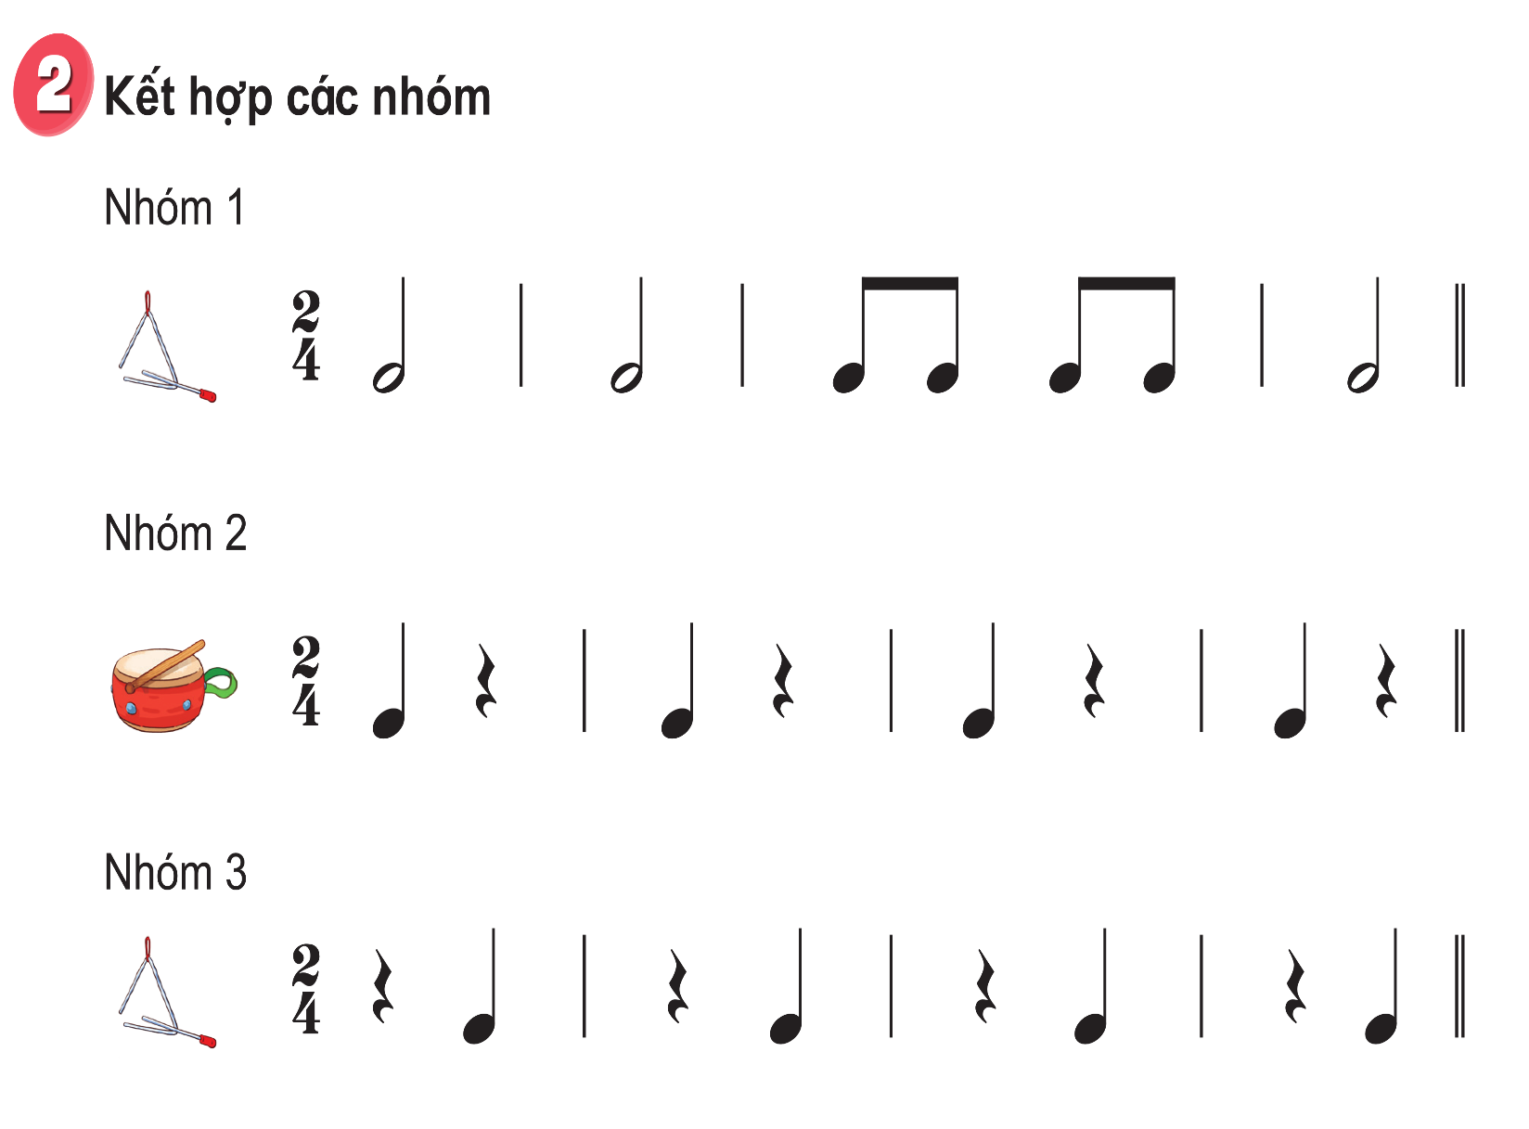

Nghe gõ mấu cảm nhận âm sắc sau đó từng nhóm luyện tập

Slide 8
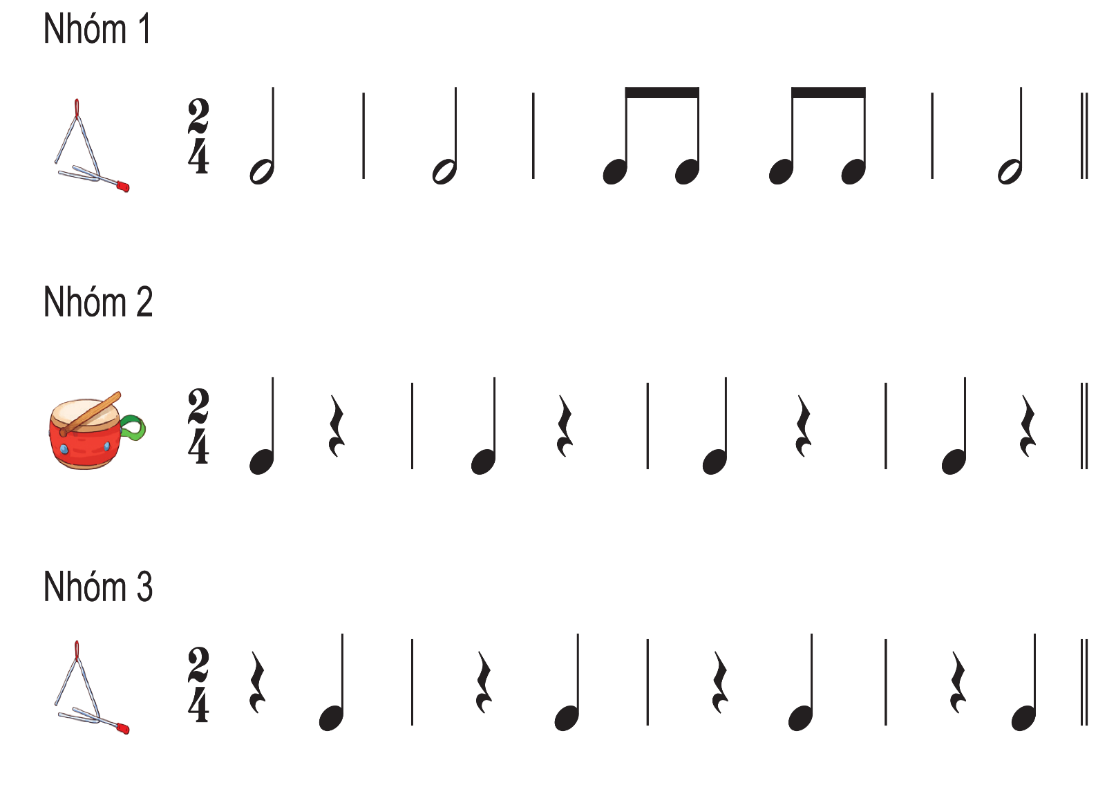
3 Nhóm gõ hòa vào và gõ nối tiếp

Slide 9
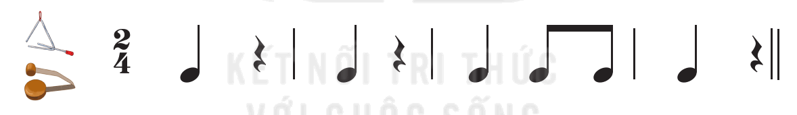
- Thể hiện nhạc cụ trai-en-gô, song loan bằng cách tạo ra âm ngân vang, âm ngắt theo hình tiết tấu và nêu cảm nhận của em (sự tưởng tượng của em sau khi nghe các âm thanh vang lên).

Slide 10


GIÁO DỤC, CỦNG CỐ DẶN DÒ

Slide 11



Chúa quý thầy cô mạnh khỏe
Các em học sinh chăm ngoan học giỏi

